Slide 1
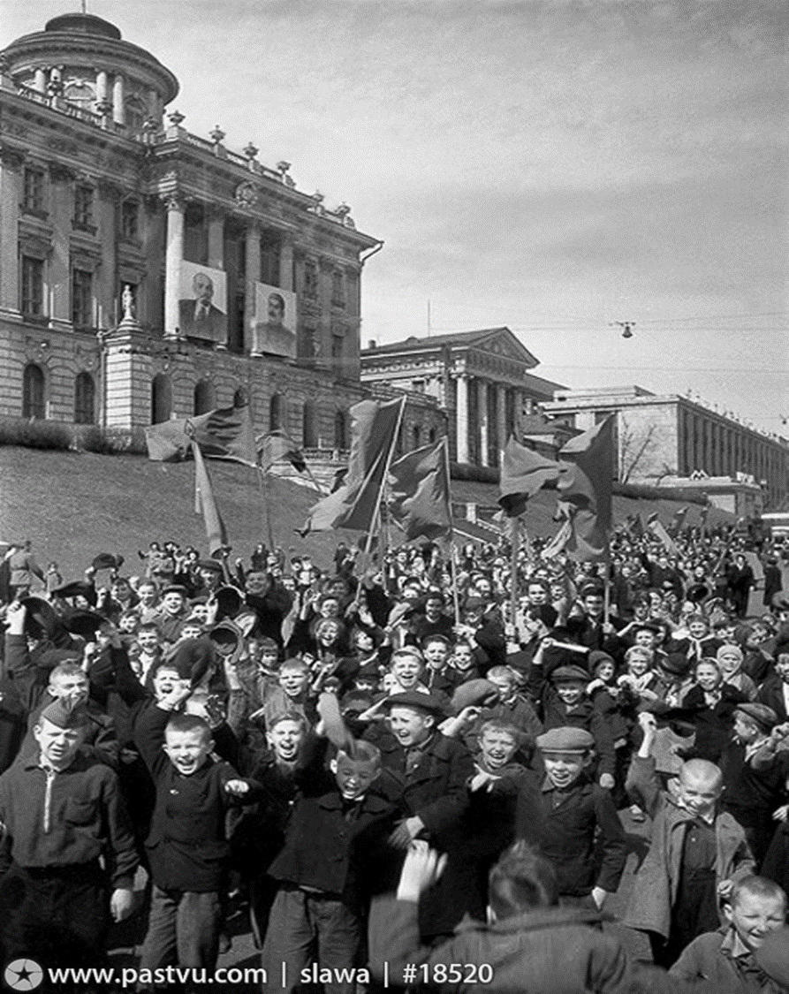
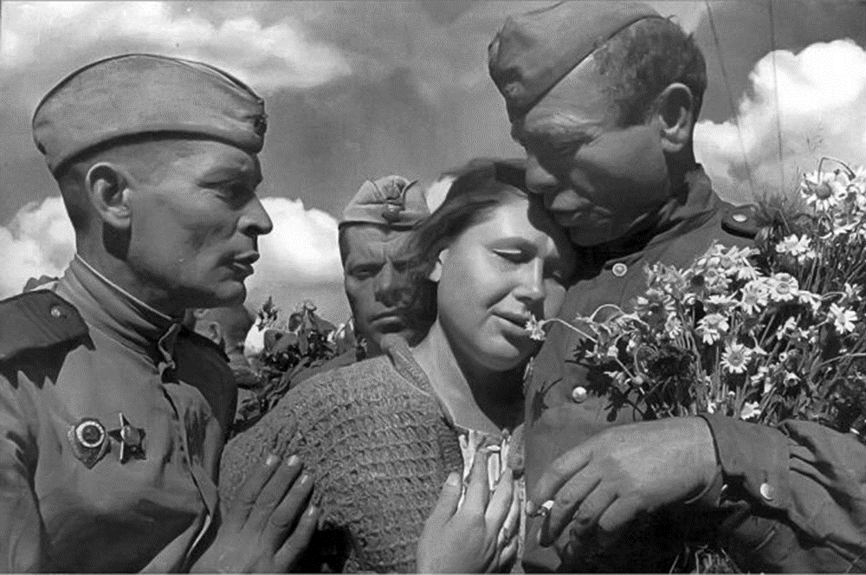

Slide 2
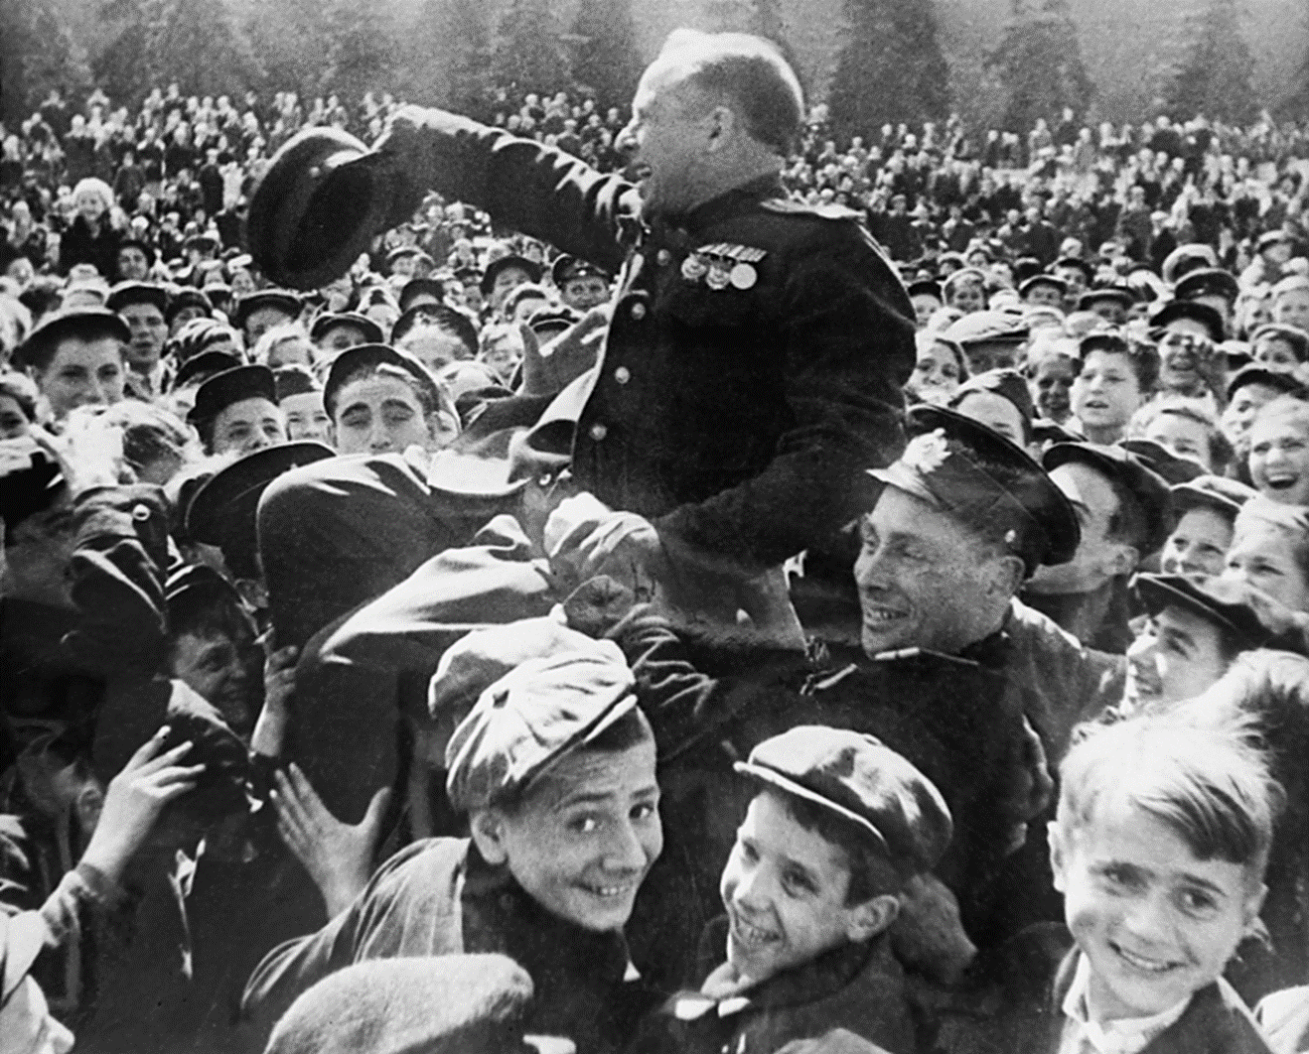

Slide 3
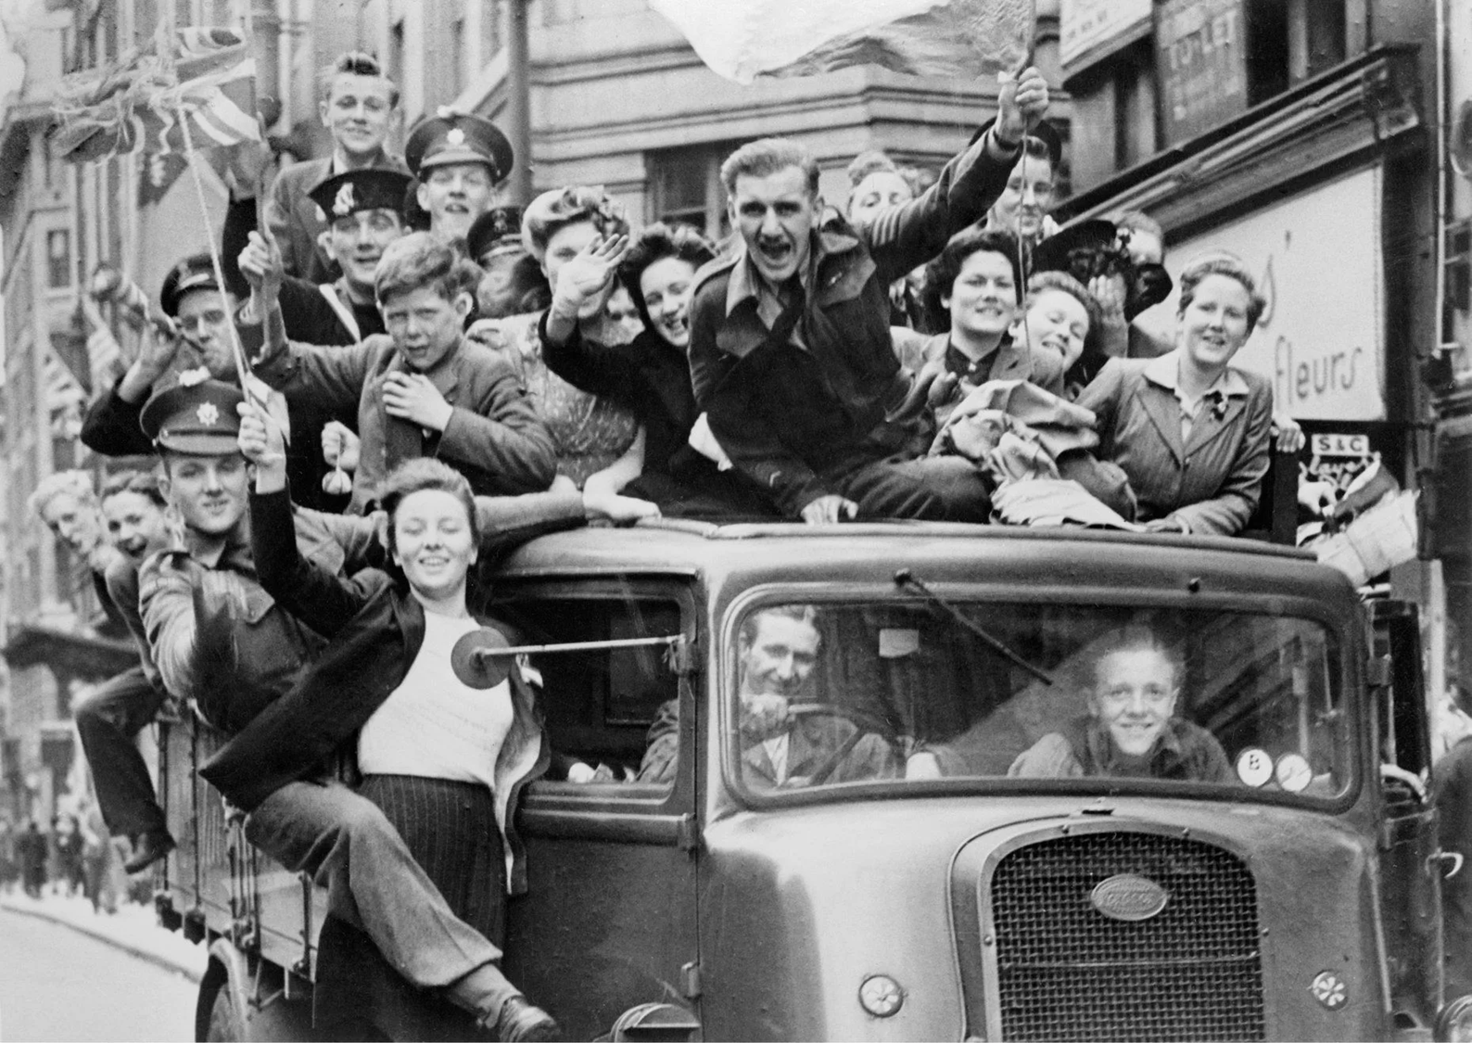

Slide 4
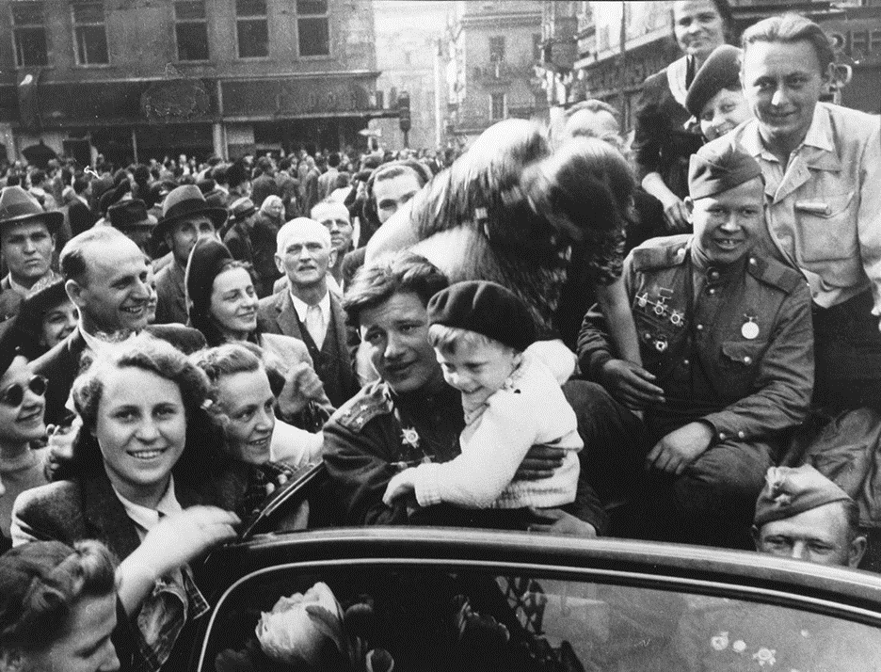
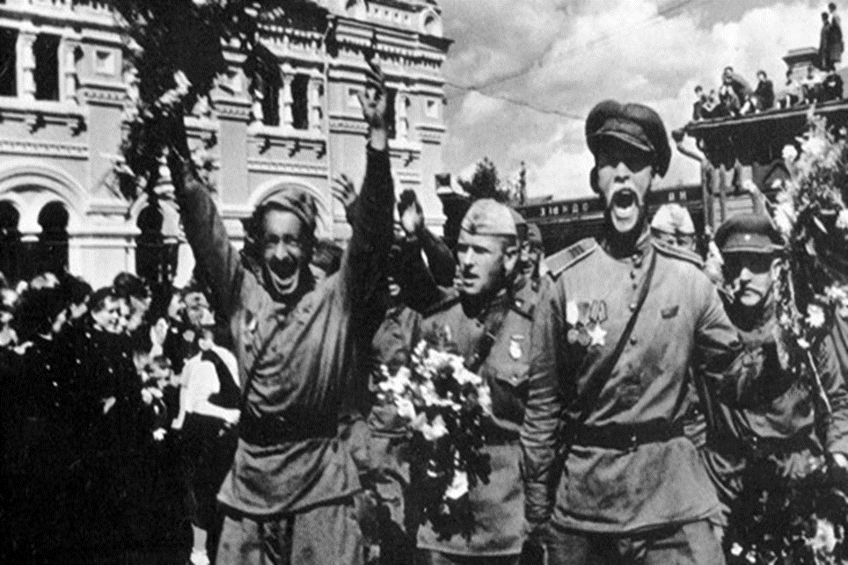

Slide 5
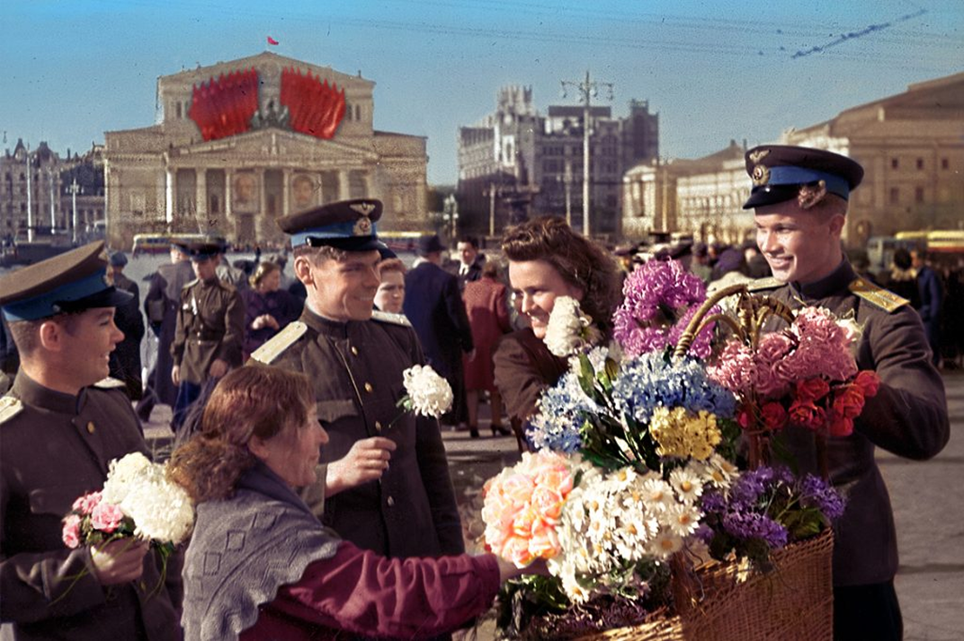
Какое событие вызвало такие эмоции на лицах людей?

Slide 6
Что позволило одержать Победу?
Приведите конкретные факты из истории
Можно ли считать это подвигом?

Slide 7
Стирает время имена.
Уходят вдаль события и даты.
Но подвиг русского солдата
Мир не забудет никогда
Не смейте подвиг тот забыть!
Придите с красными цветами
Вы к обелиску с именами,
Не дайте памяти остыть!

Slide 8
ОНИ ЗАСЛУЖИЛИ ЭТУ ПОБЕДУ!
Урок по истории для 7-8 класса
Учителя истории
МАОУ «СОШ № 13 имени М.К. Янгеля»
Суворовой О.В.

Slide 9
Главный тезис урока: «Победа в Великой Отечественной войне – подвиг всего советского народа».

Slide 10
ПОДВИГ
Синквейн
Первая строка – Одно слово, это центральное понятие темы. Обозначает объект или предмет, о котором пойдет речь.
Вторая строка – два слова – это прилагательные или существительные, характеризующие главное понятие. Дают описание признаков и свойств предмета или объекта.
Третья строка – три глагола или деепричастия, объясняющие суть происходящих событий.
Четвертая строка – Фраза или предложение, выражающее отношение автора к теме, из 4 слов.
Пятая строка – Слово (синоним), обобщающий или расширяющий смысл темы. Это может быть и фраза, подводящая итог.

Slide 11
Примерный алгоритм работы в группе
- распределить тексты между собой;
-прочитать, выписать незнакомые слова, выяснить их значение;
- определить о какой сфере жизни идет речь;
- выделить основную мысль, сюжетную линию, действующих лиц;
- подготовить рассказ для своей группы (пересказ текста).

Slide 12
Составить кластер
ПОДВИГ НАРОДА
сфера жизни человек поступок

Slide 13
Июль 1941 года село Легедзино

Slide 14
«Победа в Великой Отечественной войне –
подвиг всего советского народа»
Приведите 3 четких аргумента, подтверждающих тезис урока.

Slide 15
Рефлексия
Я - Узнал ли новую информацию о военных событиях, людях?
МЫ - На каком этапе урока работа в группе была особенно полезной?
ДЕЛО - Помог ли тебе урок осознать значимость Великой Победы?

